Slide 1
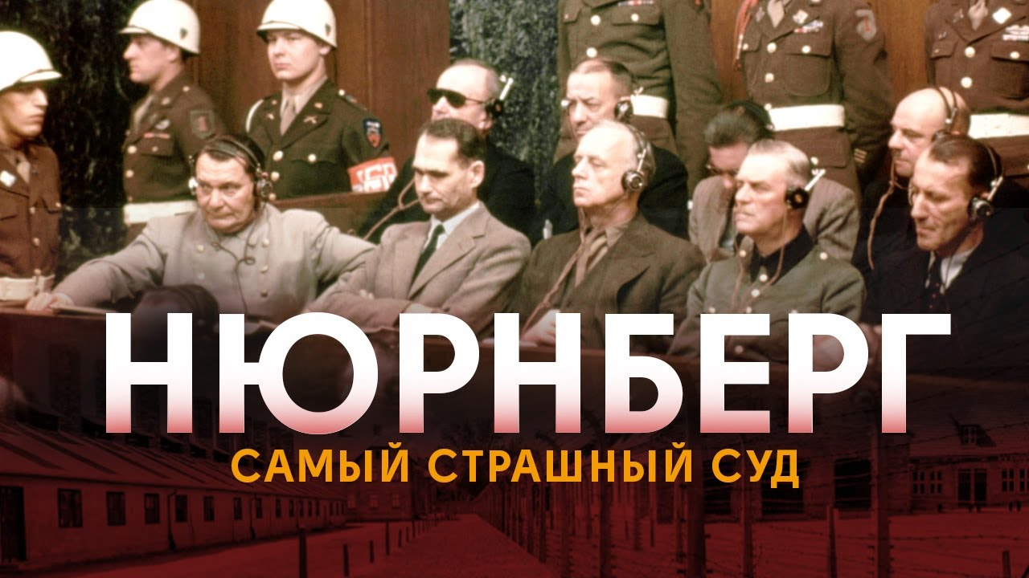
Нюрнбергский процесс
1945-1946гг
Нюрнбергский процесс - первый в истории международный суд, признавший агрессию тягчайшим уголовным преступлением, наказавший как уголовных преступников государственных деятелей, виновных в подготовке, развязывании и ведении агрессивных войн, справедливо и заслуженно покаравший организаторов и исполнителей преступных планов истребления миллионов невинных людей и покорения целых народов.

Slide 2
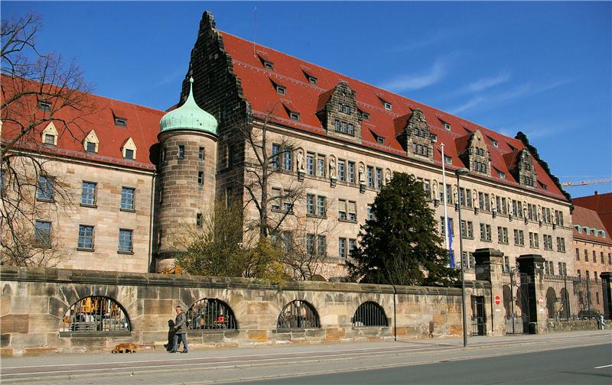
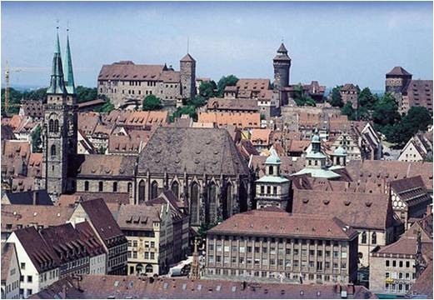
Нюрнбергский процесс — международный судебный процесс над бывшими руководителями гитлеровской Германии.
Проходил с 20 ноября 1945 с 10 часов утра, по 1 октября 1946 года в Международном военном трибунале в Нюрнберге (Германия).

Slide 3
Комитет из главных обвинителей:
Международный военный трибунал был сформирован из представителей четырёх великих держав
*СССР – Роман Андреевич Руденко-
генеральный прокурор УССР;
*США – Роберт Х. Джэксон;
*Великобритания – Х. Шоукросс;
*Франция - Ф. де Ментон, затем Ш. де Риб.
Главный обвинитель на Нюрнбергском процессе от СССР Роман Руденко выступает во Дворце Юстиции. 20 ноября 1945 г., Германия.

Slide 4
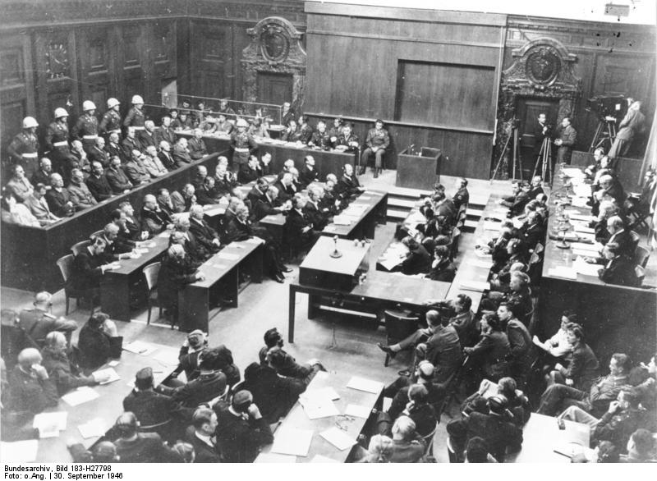
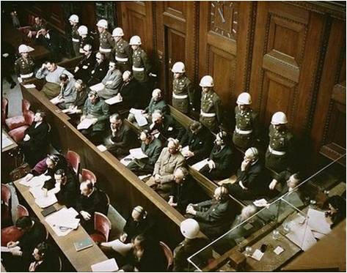
Перед Международным военным трибуналом предстали 24 фашистских главаря.

Slide 5
Суду были преданы:
Герман Геринг -главнокомандующий военно-воздушными силами Германии
Рудольф Гесс - заместитель Гитлера по руководству нацистской партией.
Иоахим фон Риббентроп - министр иностранных дел нацистской Германии.
Роберт Лей - глава Трудового фронта
Вильгельм Кейтель - начальник штаба Верховного главнокомандования вооруженными силами Германии.
Эрнст Кальтенбруннер - руководитель РСХА.
Альфред Розенберг - один из главных идеологов нацизма, рейхсминистр по делам Восточных территорий.
Ганс Франк - глава оккупированных польских земель.
Вильгельм Фрик - министр внутренних дел Рейха.
Юлиус Штрейхер - главный редактор газеты «Штурмовик» .
Ялмар Шахт - министр экономики перед войной.
Вальтер Функ - министр экономики после Шахта.
Густав Крупп фон Болен унд Гальбах - глава концерна «Фридрих Крупп».
Карл Дёниц - главнокомандующий военно-морского флота Германии, после смерти Гитлера по его завещанию — президент Германии.
Эрих Редер - главнокомандующий ВМФ.
Бальдур фон Ширах - глава Гитлерюгенда.
Фриц Заукель - руководитель принудительными депортациями в рейх рабочей силы с оккупированных территорий.
Альфред Йодль - начальник штаба оперативного руководства ОКВ.
Мартин Борман - глава партийной канцелярии, обвинялся заочно.
Франц фон Папен - канцлер Германии до Гитлера, затем посол в Австрии и Турции.
Артур Зейсс-Инкварт - канцлер Австрии, затем имперский комиссар оккупированной Голландии.
Альберт Шпеер - имперский министр вооружений.
Константин фон Нейрат - в первые годы правления Гитлера министр иностранных дел.
Ганс Фриче - руководитель отдела печати и радиовещания в министерстве пропаганды.

Slide 6
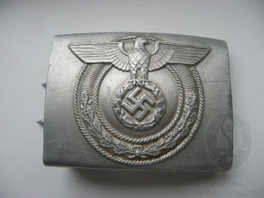
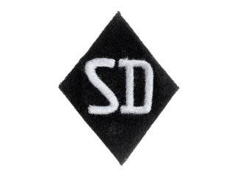
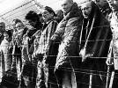
Преступными признаны организации:
Национал-социалистская партия;
Штурмовые отряды (СА);
Охранные отряды Национал-социалистской партии (СС);
Служба безопасности (СД);
Государственная тайная полиция (гестапо);
Правительственный кабинет;
Генштаб.
Обвинения:
Преступления против мира:
«Все обвиняемые и различные другие лица в течение ряда лет до 8 мая 1945 года участвовали в планировании, подготовке, развязывании и ведении агрессивных войн, которые также являлись войнами в нарушение международных договоров, соглашений и обязательств».
Преступления против человечности:
Обвиняемые проводили политику преследования, репрессий и истребления врагов нацистского правительства. Нацисты бросали в тюрьмы людей без судебного процесса, подвергали их преследованиям, унижениям, порабощению, пыткам, убивали их.
Военные преступления:
Убийства и жестокое обращение с гражданским населением на оккупированных территориях;
Увод гражданского населения оккупированных территорий в рабство и для других целей;
Убийства и жестокое обращение с военнопленными и военнослужащими стран, с которыми Германия находилась в состоянии войны;
Бесцельные разрушения больших и малых городов и деревень, опустошения, не оправданные военной необходимостью;
Германизация оккупированных территорий.

Slide 7
Лагеря смерти
Первый лагерь организован в 1933 году в Бухенвальде, в Европе самыми большими были лагеря: Освенцим, Бухенвальд, Собибор (Треблинка), Дахау, Майданек, Заксенхаузен, Равенсбрюк, Маутхаузен.

Slide 8
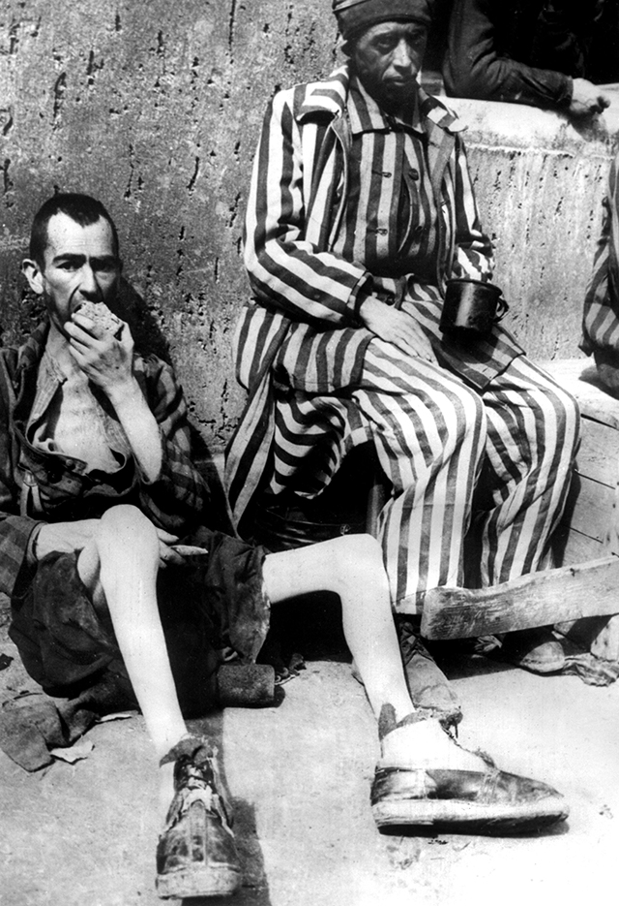
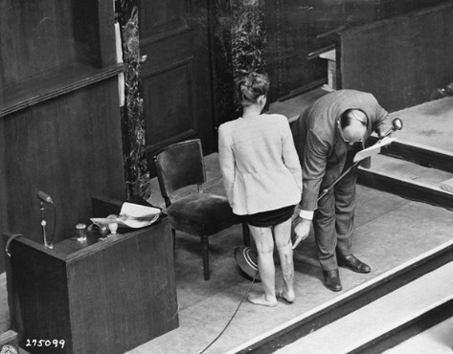
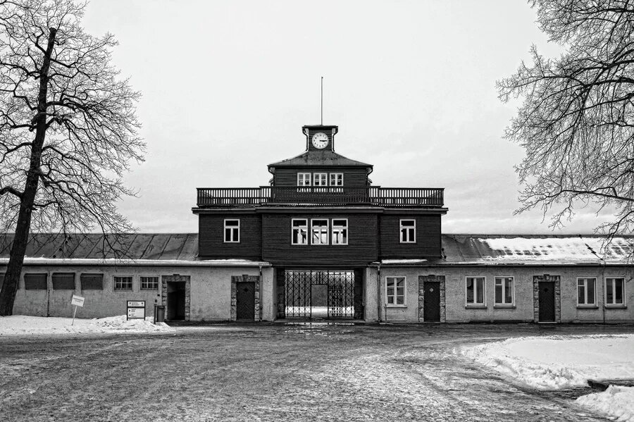
Бухенвальд
Бухенвальд - один из крупнейших нацистских концлагерей. За годы существования лагеря через него прошли около 239 тысяч человек. Над заключенными, содержавшимися в невыносимых условиях, в проводились медицинские эксперименты. 65 тысяч из них были замучены насмерть.

Slide 9
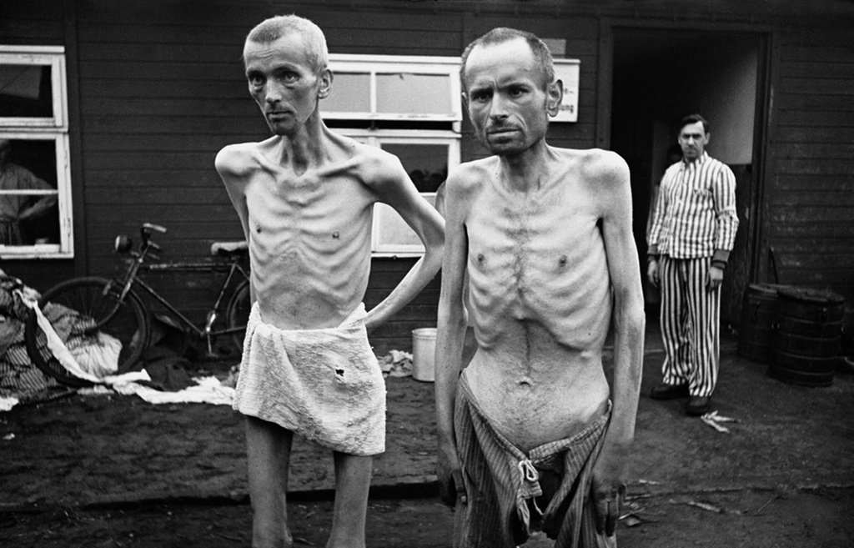

Slide 10
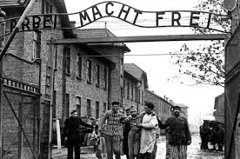
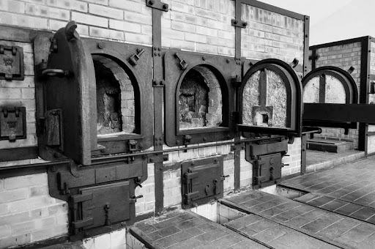
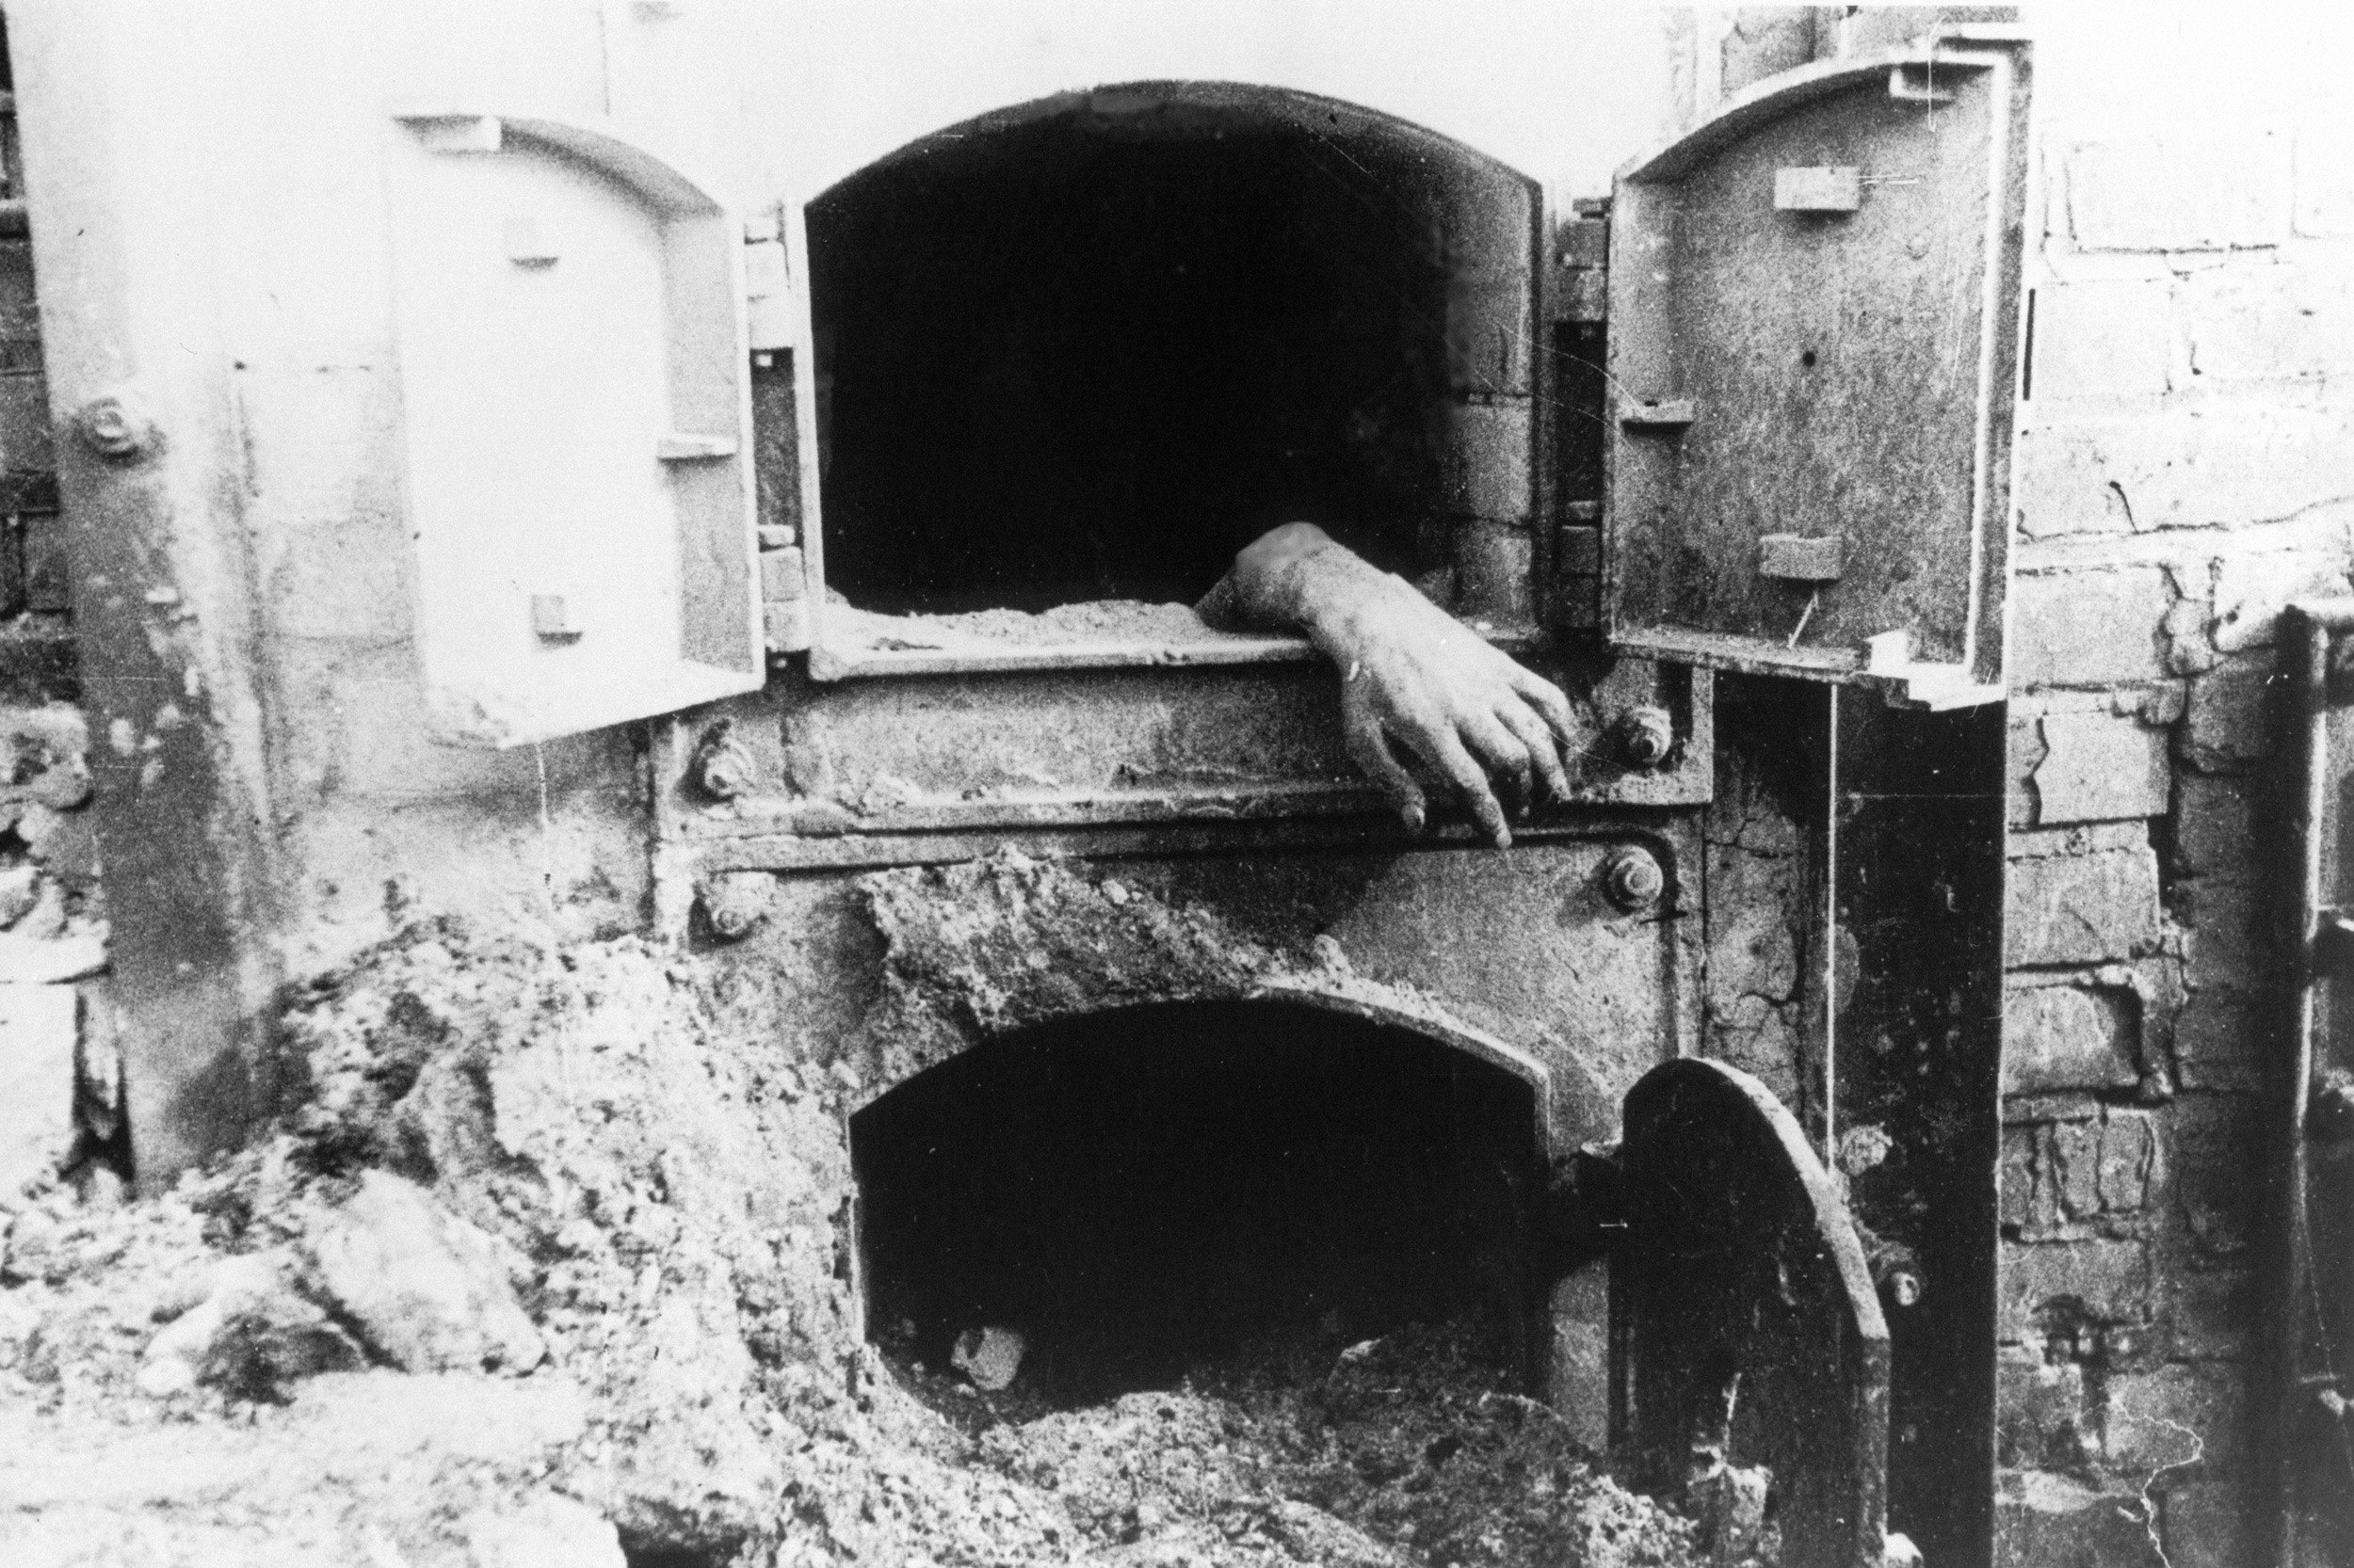
Аушвиц (Освенцим).
Сошествие во ад
Комплекс немецко-фашистских концентрационных лагерей на территории современной Польши.
Надпись на центральных воротах Освенцима I «Arbeit macht Frei» («Труд освобождает»).
Точное число жертв Освенцима неизвестно до сих пор.
С 1940 – 1945 г в лагерь депортировали 1,3 млн. чел.
При освобождении Освенцима Красной армией в лагере находилось 7 тыс. чел.

Slide 11
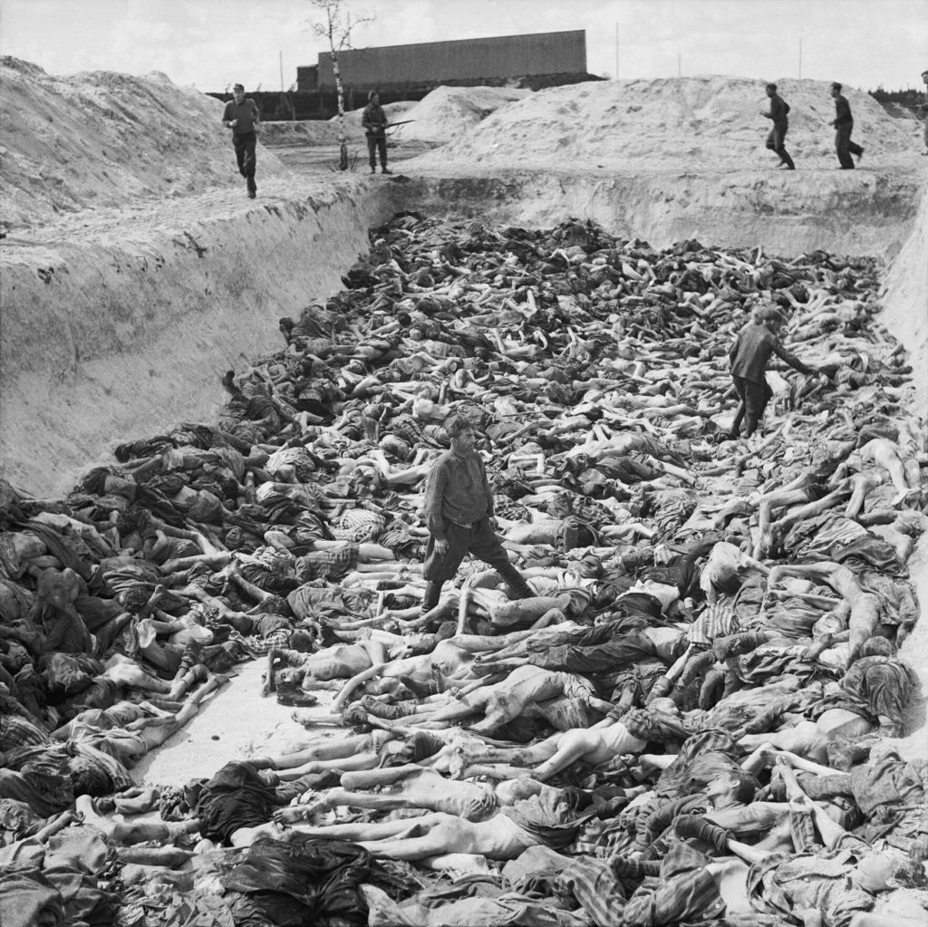
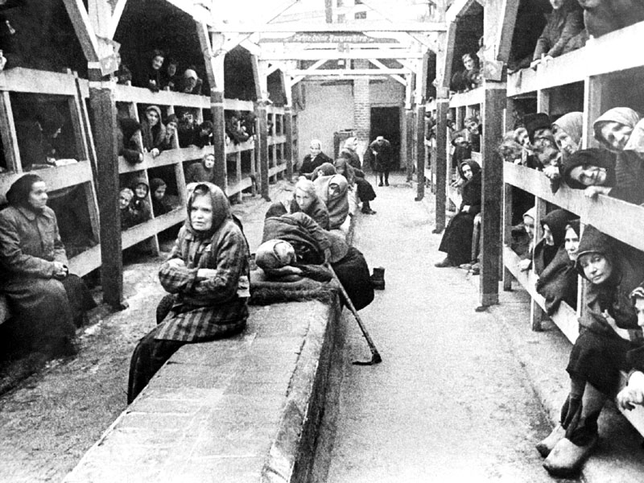
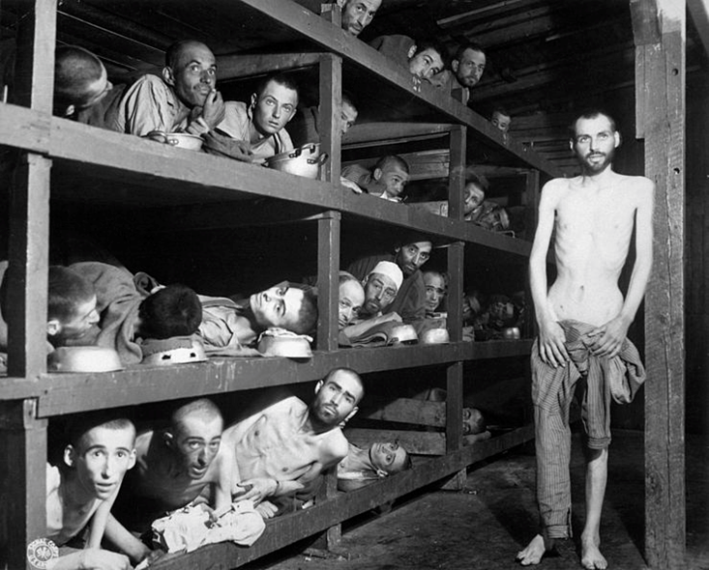

Slide 12
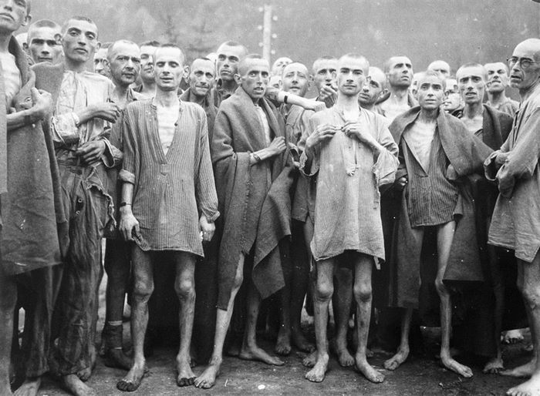
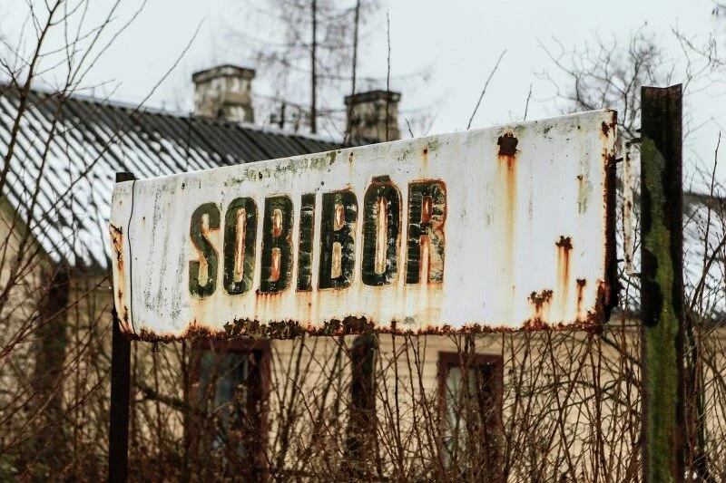
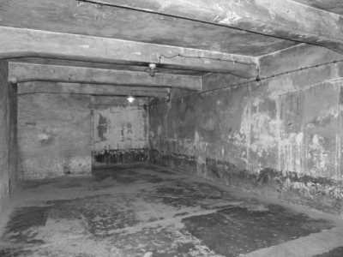
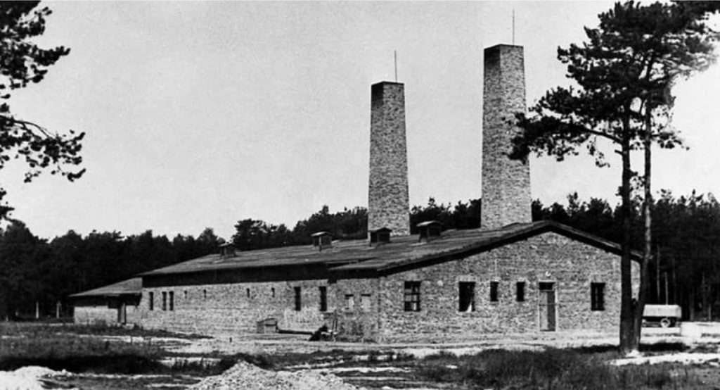
Собибор лагерь смерти
Лагерь уничтожения Собибор просуществовал с мая 1942 г. по октябрь 1943 г.
Большинство привозимых умервщлялись в тот же день. Через газовые камеры.
Незначительную часть оставляли в живых и использовали на различных работах в лагере.
За полтора года было уничтожено примерно 250 тыс.чел.

Slide 13
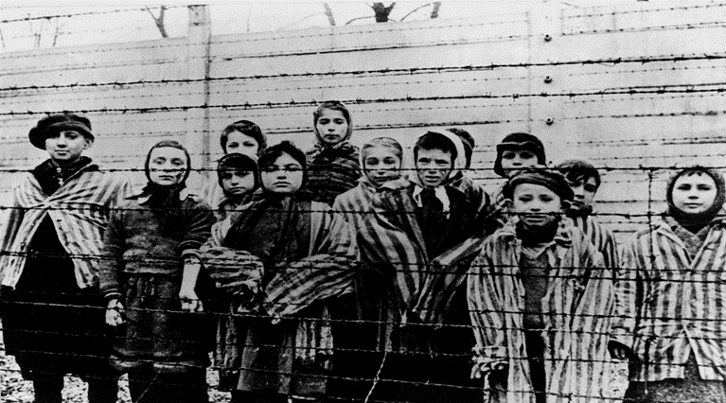
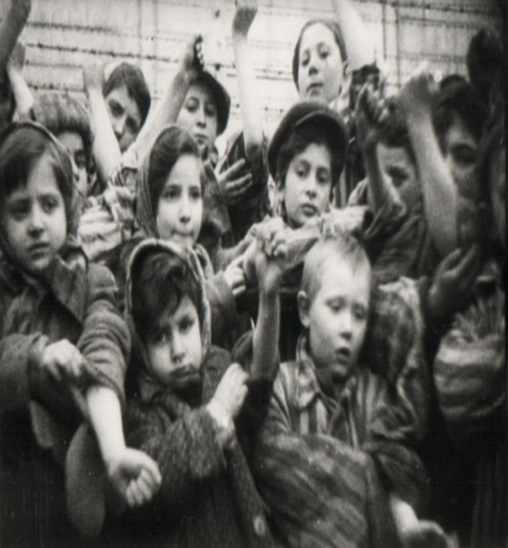
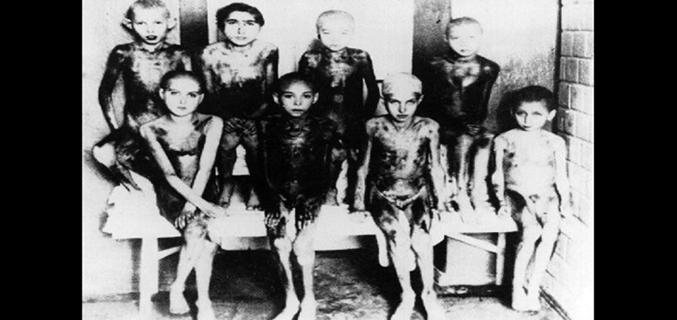
лагерь смерти Саласпилс
В лагере смерти Саласпилс мученической смертью погибли около 3 тысяч детей до 9 лет в период с 18 мая 1942 года по 19 мая 1943 года, тела были частью сожжены, а частью захоронены на старом гарнизонном кладбище у Саласпилса. Подавляющее большинство из них подвергались выкачиванию крови для солдат Германской армии, всевозможным опытам

Slide 14
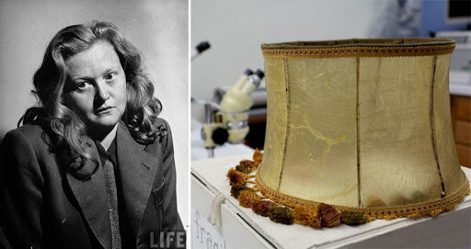
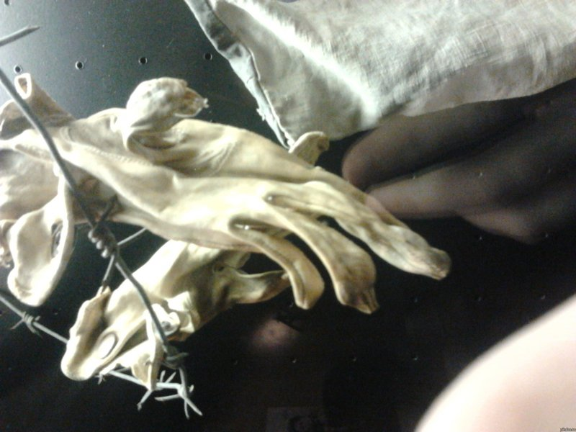
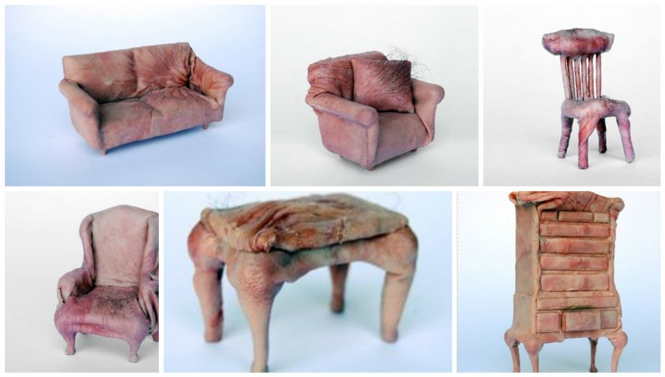
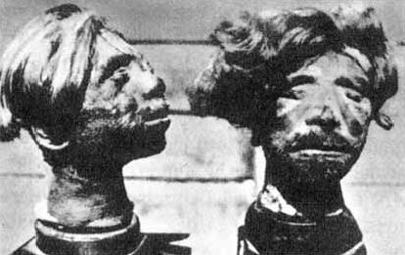
«Фрау Абажур» Бухенвальда.
Ильза Кох

Slide 16
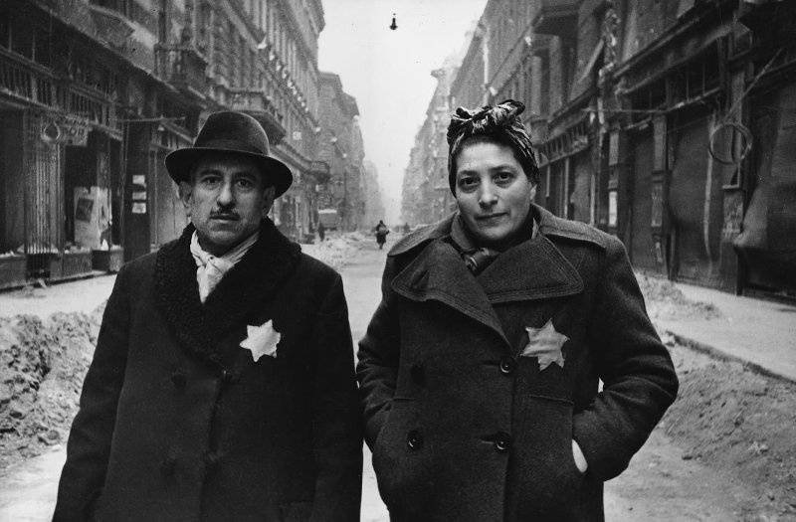
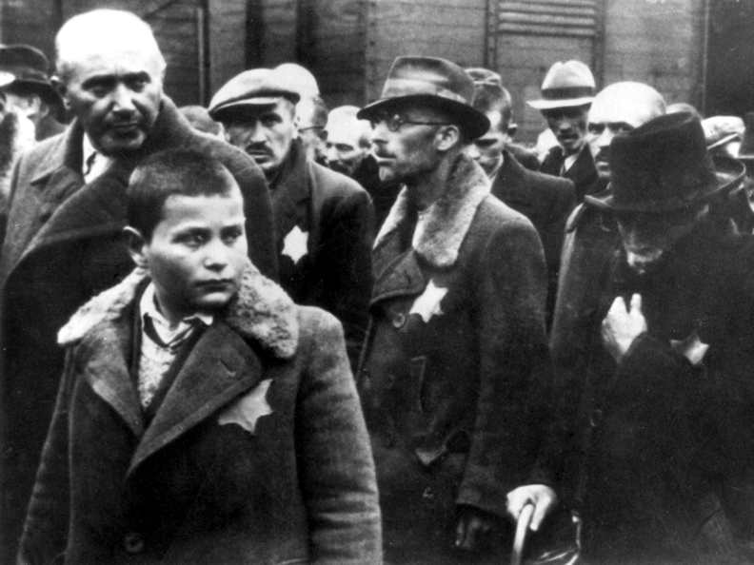
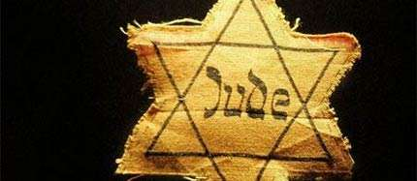
Из 18 млн. человек, попавших в фашистские концентрационные лагеря, погибло 11 млн. Практически полностью на оккупированных территориях было истреблено еврейское население. Эта трагедия целого народа вошла в историю как холокост.
концентрация еврейского населения в крупных городских районах — гетто

Slide 17
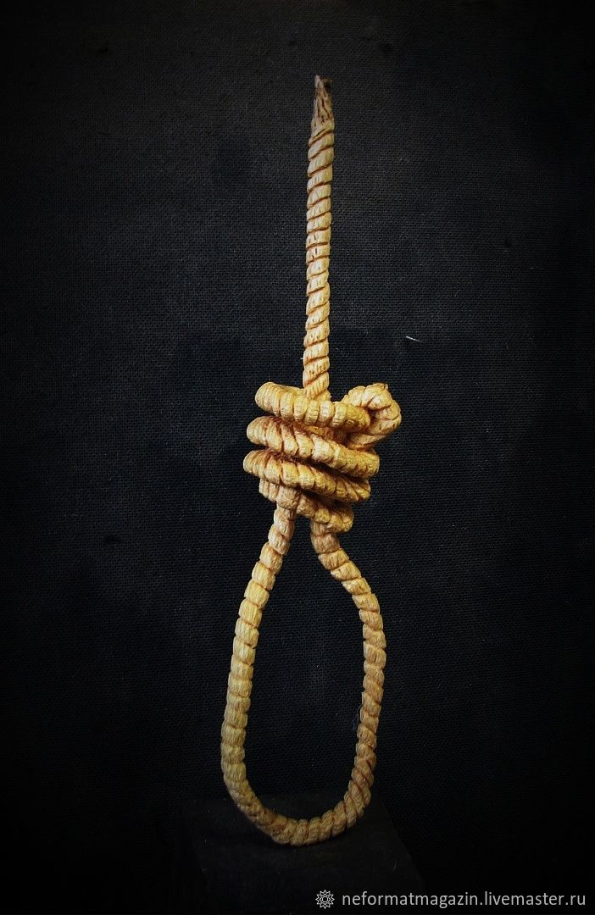
ПРИГОВОР 1 октября 1946 года Международный военный трибунал вынес приговор по делу главных военных преступников главных военных преступников гитлеровской Германии:
К смертной казни через повешение:
Г. В. Геринга (накануне казни отравился цианистым калием),
И. Риббентропа,
В. Кейтеля,
Э. Кальтенбрунера,
А. Розенберга,
Г. Франка,
Е. Фрика,
Ю. Штрейхера,
Ф. Заукеля,
А. Зейсс-Инкварта,
М. Бормана (заочно),
А. Йодля.
К пожизненному заключению: Р. Гесса, В. Функа, Э. Редера.
К 20 годам тюремного заключения: Б. Шираха, А. Шпеера. К 15 годам тюремного заключения: К. Нейрата
К 10 годам тюремного заключения: К. Деница. Оправданы: Г. Фриче, Ф. Папен, Я. Шахт
«…Исполнение приговора было осуществлено в ночь на 16 октября 1946 года. При этом присутствовали представители каждой из четырёх держав. Пресса была представлена всего восьмью лицами… Киносъёмка и фотографирование во время исполнения приговора запрещались.» (Рагинский М. Ю. «Нюрнберг: перед судом истории». М., 1986)
Важно подчеркнуть, что целью международного процесса в Нюрнберге было осуждение нацистских лидеров – главных идейных вдохновителей и руководителей неоправданно жестоких акций и кровавых бесчинств, а не всего германского народа.

Slide 18
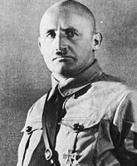
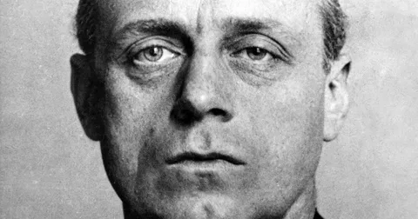
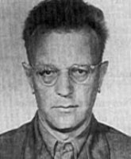
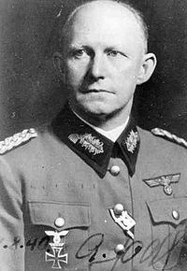
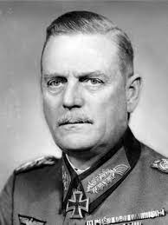
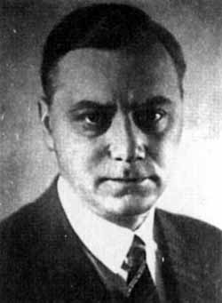
У самой виселицы:
Риббентроп: Господи, храни Германию. Моё последнее желание — восстановить германское единство и понимание между Востоком и Западом, которое приведёт ко всеобщему миру.
Штрейхер: Хайль Гитлер! С Богом!
Зейсс-Инкварт: Я надеюсь, что эта казнь явится последним актом в трагедии второй мировой войны, будут восприняты её уроки и воцарится мир и понимание между народами. Я верю в Германию.
Йодль: Я салютую тебе, моя Германия.
Перед самым повешением к Розенбергу подошёл американский пастор-лютеранин. «Я не нуждаюсь в ваших услугах», — сказал ему главный идеолог нацизма. Это были его последние слова.
Кейтель: Я взываю к Всевышнему. Пусть Он будет снисходителен к германскому народу. Более двух миллионов немецких солдат погибло за свою родину до меня. Я следую за своими сыновьями. Всё ради Германии.
Разбив ампулу с ядом, Геринг оставил записку: «Фельмаршалов не вешают».

